Slide 1
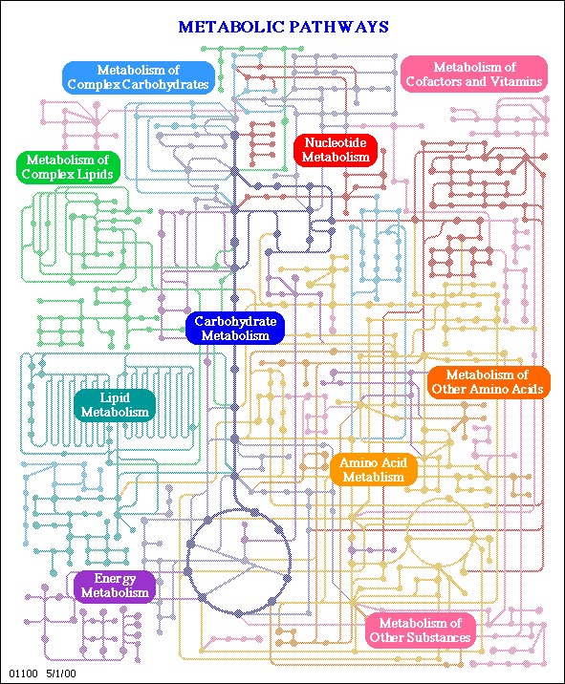
Diabetes Mellitus experimental
Disciplina RFI 5776
2020
Profa Dra Isis do Carmo Kettelhut

Slide 2
Diabetes Mellitus Experimental
Atividade Prática aprovada pela Comissão de Ética em Experimentação Animal da FMRP-USP (Protocolo no. 022/2006).

Slide 3
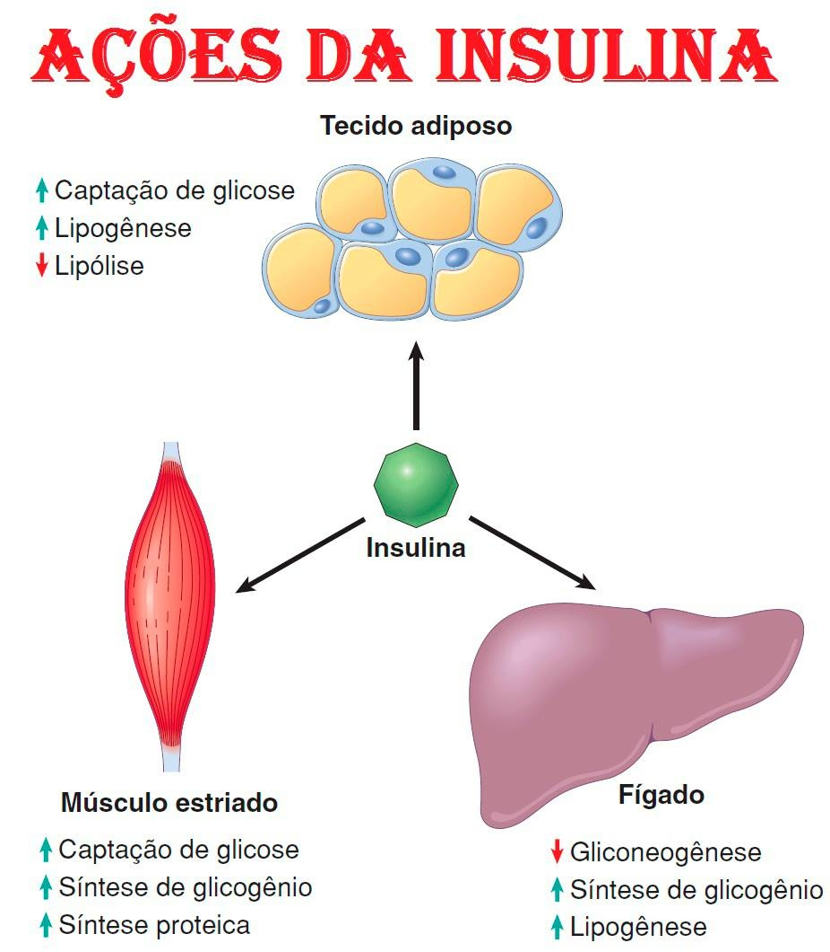
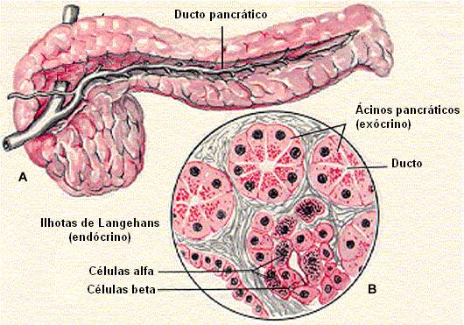
Introdução – Diabetes tipo I

Slide 4
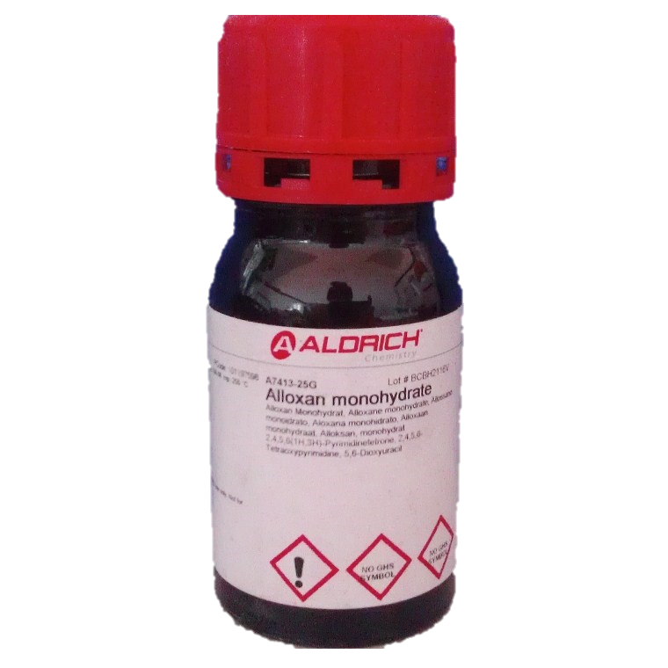
Técnica de produção de diabetes
Os ratos machos (150-180g)
Tratamento com Aloxana (15 dias antes), administrada pela veia jugular, após jejum de 36 horas com água, sendo oferecida comida ao rato meia hora após a administração
Aloxana: droga que promove necrose das células β pancreáticas
levando à deficiência insulínica, que simula um quadro de
diabetes mellitus tipo 1

Slide 5
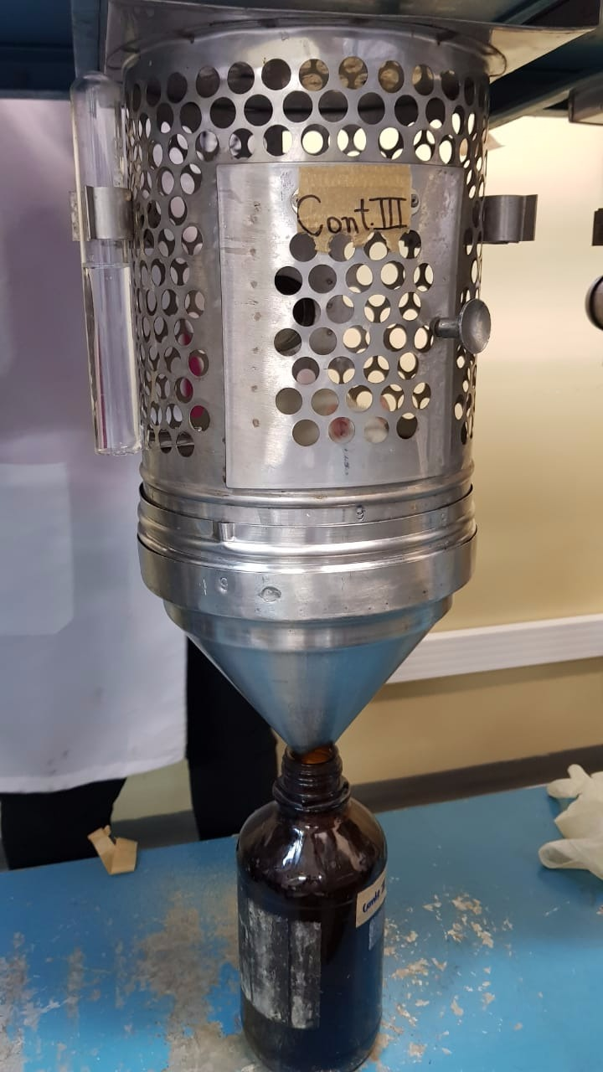
Experimento (observação durante 2 semanas)
*Forma um filme de 2 a 3mm sobre a urina
Peso do animal a cada 3 dias
Volume urinário diariamente (coletado pela gaiola metabólica numa proveta graduada com uma pequena quantidade de Toluol*)
Volume de água ingerido, diariamente (bebedouro graduado da gaiola)
Quantidade de alimento ingerido (comedouro especial da gaiola no qual foram colocadas 50g de comida em pó , sendo pesado após cada dia. O alimento ingerido corresponderá à diferença entre 50g e o que restou no comedouro).
Medida de glicosúria a cada 4 dias, usando o volume urinário de um dia completo
Medida da ureia na urina, a cada 7 dias
Medida da glicemia, colhendo 0,05ml de sangue da cauda por meio de um glicosímetro
No final, sacrificamos os animais, comparamos e pesamos as gorduras epididimal e retroperitonial, comparamos o pâncreas, o intestino e o músculo abdominal

Slide 6
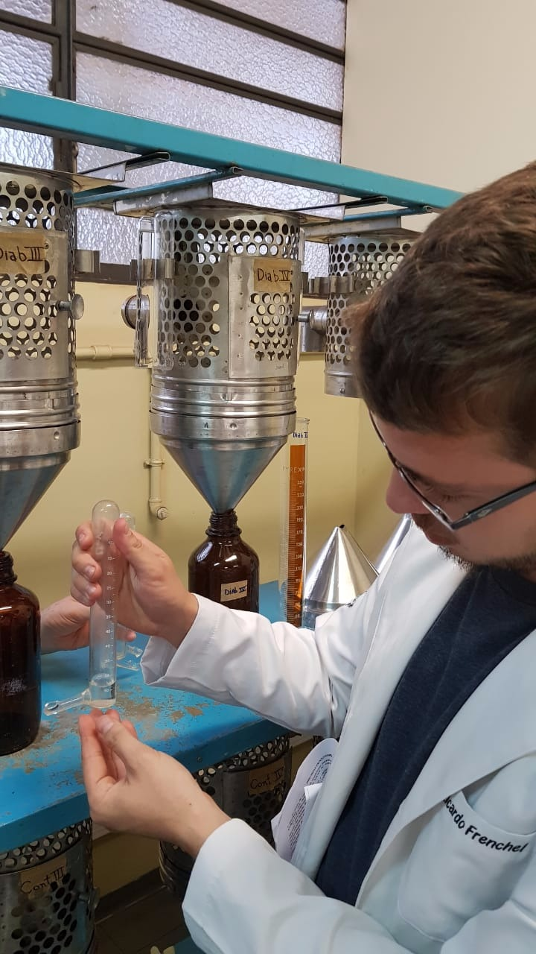
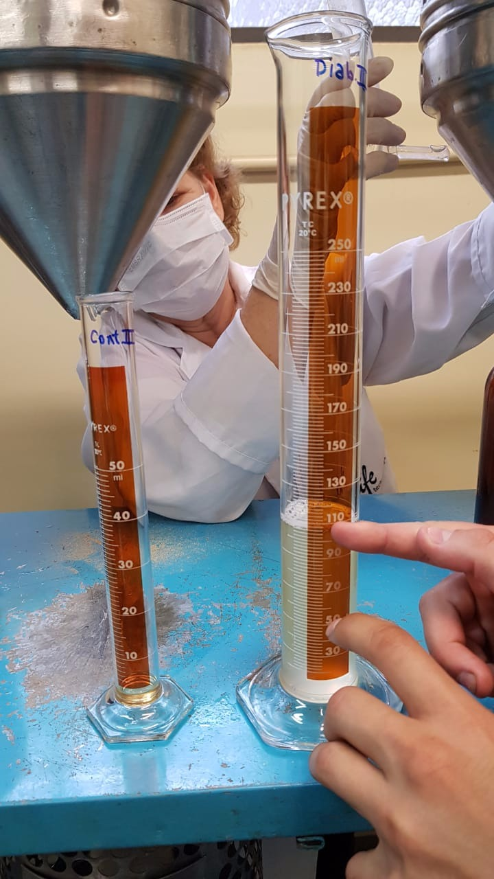
Na aula prática...
Determinação de ureia na urina
Determinação de glicose no sangue
Determinação de glicose na urina
Teste para corpos cetônicos na urina
Medida do glicogênio hepático
Medida do Beta hidroxibutirato no sangue
pH sanguíneo
Dados serão colocados em uma tabela geral

Slide 7
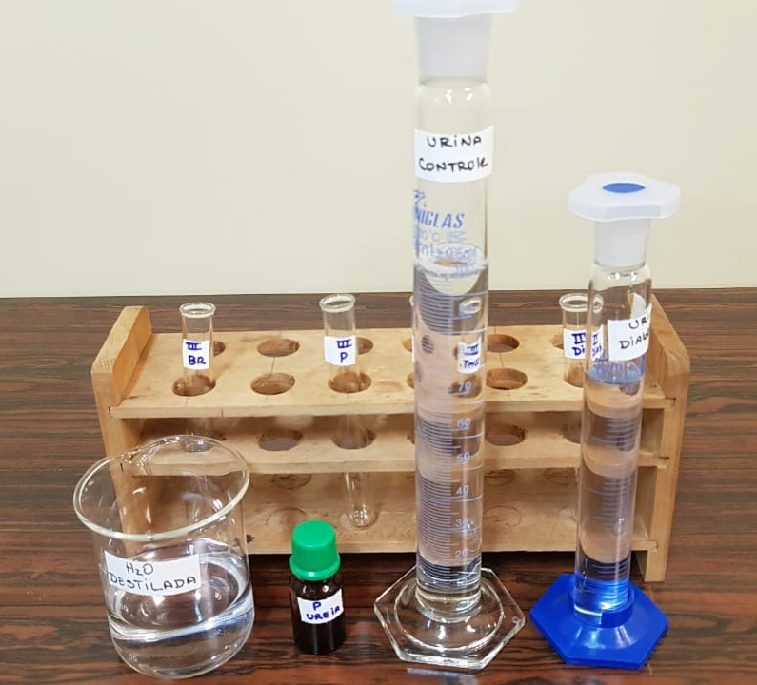
Determinação de ureia
Controle
Diabético
Kit LAB TEST
Urina do diabético diluída 50x; Urina do controle diluída 100x
4 amostras (0,02mL): diabético, controle, branco (água destilada) e padrão
Urease tamponada (2mL) → incubação a 37ºC (5min) → Oxidante de uso (2mL) → incubação a 36ºC (5min)
Determinação de absorbância e cálculo pela fórmula:
Ureia(mg/100mL) = (Ab desconhecido)x70x(diluição)/(Ab padrão)
Branco
Padrão

Slide 8
Determinação da glicemia
Teste do glicosímetro
Pequeno corte na cauda do animal para obter sangue

Slide 9
Determinação da glicosúria
Tubos de Folin-Wu
3 amostras (1,0mL): urina diabético (diluída 100x), branco, padrão de glicose
Urina de animais controle NÃO apresenta glicose
Reagente dinitrossalicílico (3mL) → fervura por 5min → resfriamento no gelo por 3min → diluir para 25mL com água destilada
Determinação de absorbância e cálculo pela fórmula:
Glicose(g/100mL) = (Ab desconhecido)x(diluição)/(Ab padrão)x10

Slide 10
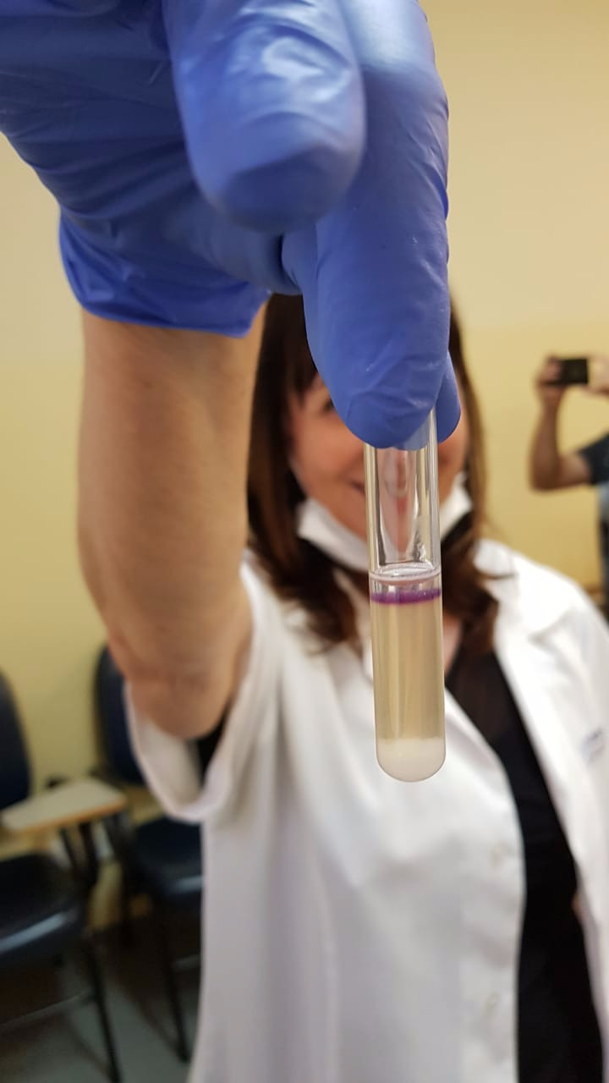
Teste para corpos cetônicos
Teste de Rothera
Saturar alíquota de urina com cristais de sulfato de amônio → solução de nitroprussiato de sódio 5% → 2 a 3 gotas de hidróxido de amônio
Resultado positivo quando se forma anel violáceo

Slide 11
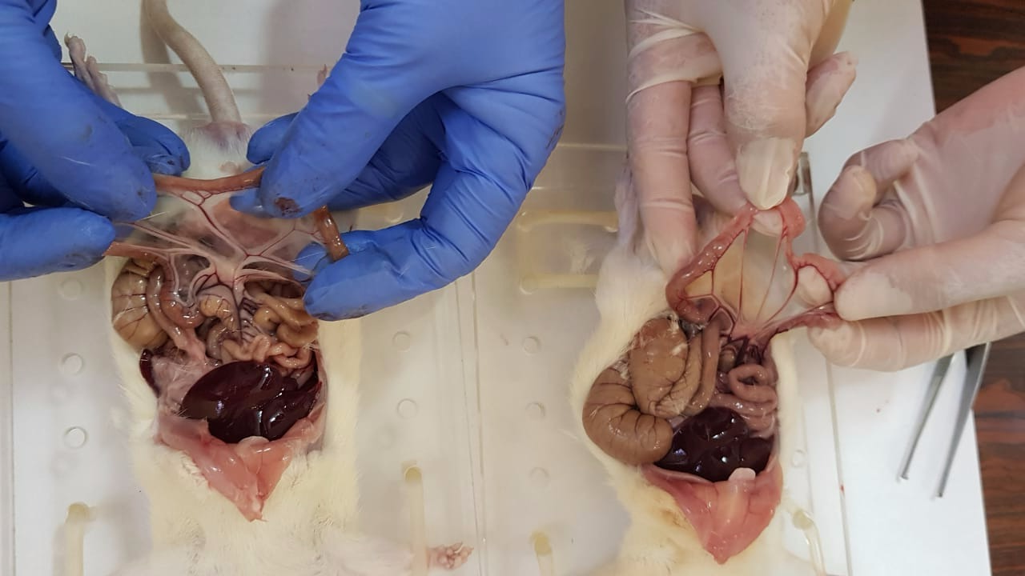
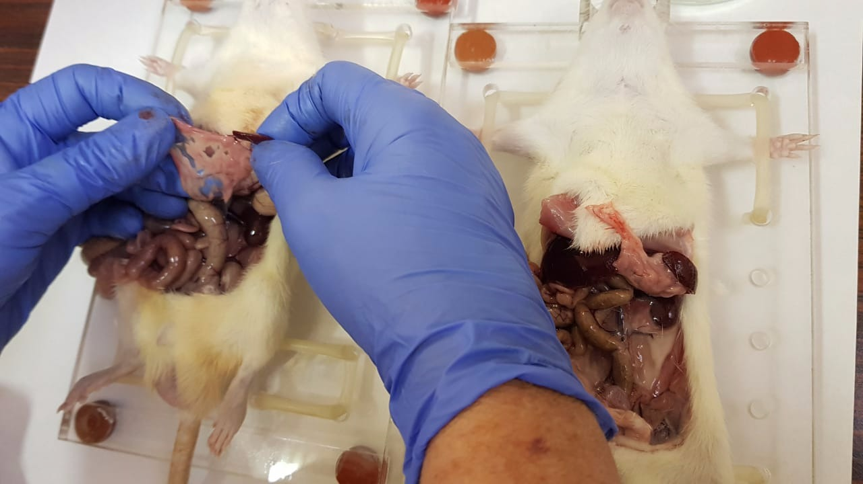
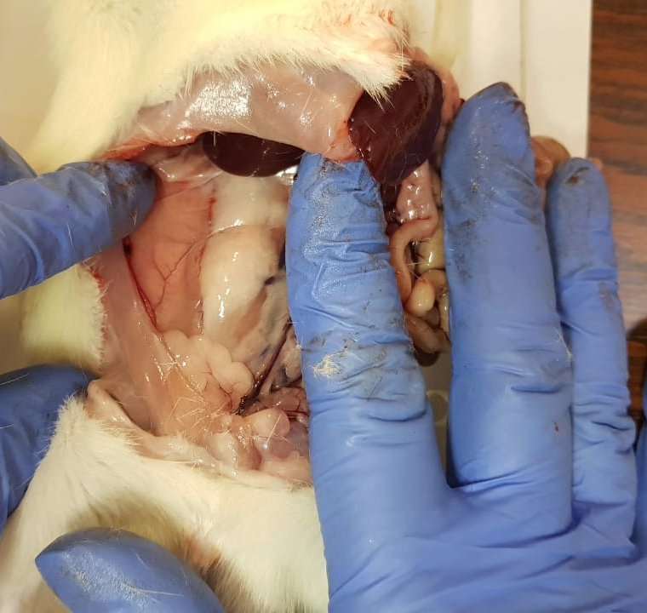
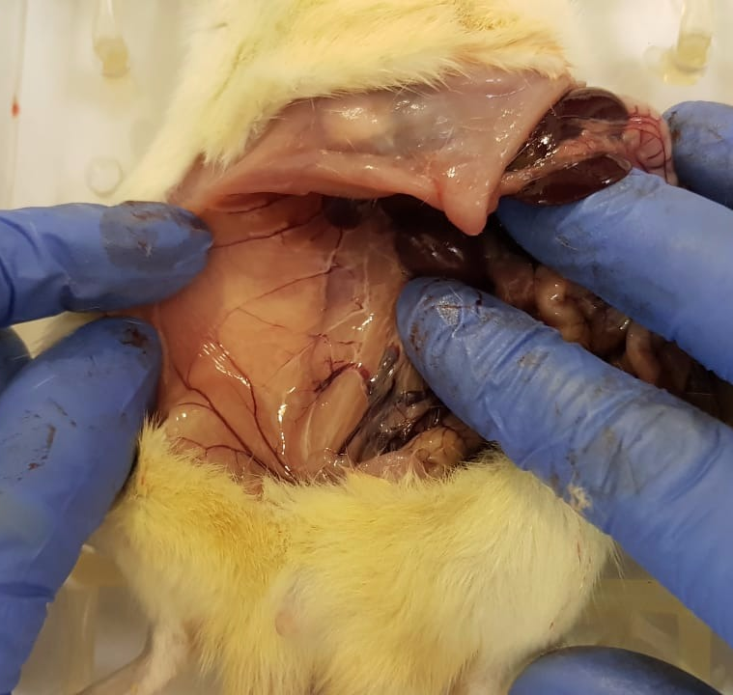
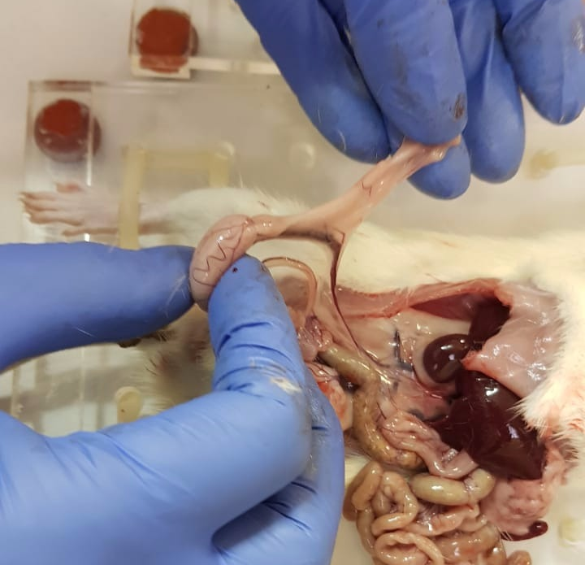
Dissecação do animal
Gordura retroperitoneal
Vasos mesentéricos
Pâncreas
Musculatura abdominal
Gordura epididimal
CONTROLE
DIABÉTICO

Slide 12
Resultados
Grupo | Ratos | Volume urinário (mL) | Alimento ingerido (g) | Água ingerida (mL) | Glicemia (mg/100mL) | Ureia na urina (mg/24h) | Glicosú- ria (g/24h) | Gordura (g) | Cetónú-ria | Variação de peso (g)
Con- troles | 1C | 3 | 23 | 37,5 | 129 | 321 | 0 | 3,18 | (-) | +5
 | 2C | 6 | 26 | 37,5 | 124 | 540 | 0 | 3,16 | (-) | +5
 | 3C | 1,5 | 26 | 31,5 | 129 | 194 | 0 | 2,12 | (-) | +4
 | MÉDIA | 3,5 | 25 | 35,5 | 127,3 | 353 | 0 | 2,82 | (-) | +4,66
Diabé- ticos | 1D | 127 | 34,4 | 173 | 332 | 2074 | 13,23 | 0,9 | (+) | -2
 | 2D | 105 | 39 | 130 | 584 | 1900 | 10,3 | 1,05 | (+) | -3
 | 3D | 106 | 34 | 142 | 515 | 1696 | 9,752 | 0,25 | (+) | -2
 | MÉDIA | 112,6 | 35,8 | 148,3 | 477 | 1890 | 11,1 | 0,73 | (+) | -2,33

Slide 13
Animais | Vol. Urinário (ml/24h) | Alimento ingerido (g/24h) | Água ingerida (ml/24h) | Glicemia (mg/dl) | Glicosúria (g/24h) | Glicogênio hepático (mg%) | pH | Uréia (mg/vol 24h) | Gordura (g) | β-hidroxi Butirato (mmol/L) | Peso inicial (g) | Peso final (g) |  | ∆ Peso corporal
Grupo 1 | 4 | 25 | 35 | 139 | 0 | 5,6 | 7,7 | 387 | 2,7 | 0,4 | 230 | 236 |  | +6
Grupo 2 | 8 | 28 | 30 | 123 | 0 | 7,1 | 7 | 386 | 5,5 | 0,6 | 240 | 244 |  | +4
Grupo 3 | 6 | 26 | 30 | 163 | 0 | 7,8 | 6,7 | 275 | 3,3 | 0,4 | 235 | 240 |  | +5
Média ± EPM | 6 ± 1 | 26 ± 0,8 | 31 ± 1 | 141 ± 11 | 0 | 6 ± 0,6 | 7 ± 0,2 | 349 ± 37 | 3 ± 0,8 | 0,4 ± 0,1 | 235 ± 2 |  | 240 ± 2 | 5 ± 0,5
ddd
Grupo 1 | 140 | 40 | 194 | 352 | 13,1 | 2,1 | 6,4 | 3203 | 0,157 | 3,4 | 188 |  | 191,7 | +3,7
Grupo 2 | 98 | 40 | 138 | 600 | 10,2 | 3,1 | 6,7 | 1537 | 1,07 | 2,1 | 216 |  | 216 | -
Grupo 3 | 119 | 36 | 156 | 470 | 6,8 | 1,9 | 6,4 | 3159 | 0,756 | 3,8 | 216 |  | 206 | -10
Média ± EPM | 119 ± 12 | 38 ± 1 | 162 ± 16 | 474 ± 71 | 10 ± 1 | 2 ± 0,3 | 6 ± 0,1 | 2633 ± 548 | 0,6 ± 0,2 | 3 ± 0,5 | 206 ± 9 |  | 204 ± 7 | -3 ± 6
diabéticos

Slide 14
Discussão!!

Slide 15
TAREFA
Responder as seguintes questões:
1- Utilizando seus conhecimentos do controle hormonal das vias metabólicas explicar porque os valores glicêmicos dos animais diabéticos estão aumentados e por que apresentam glicosúria , poliúria e polidipsia .
2- Por que os animais diabéticos apresentaram drástica redução na quantidade de gordura e explicar os altos níveis plasmáticos de β-hidroxibutirato e cetonúria positiva (explicar o mecanismo de formação dos corpos cetônicos levando ao quadro de cetoacidose diabética)
3- Por que animais diabéticos perdem massa muscular e porque estão altos os níveis de uréia na urina?

